Slide 1
Laboratorio de Ingeniería del Software
Expresar un modelo de dominio en software

Slide 2
Contenidos
Aislar el dominio
  Arquitectura por capas
Un modelo expresado en el software
  Asociaciones
  Entidades
  Objetos valor
  Servicios
  Paquetes
Paradigmas de modelizado

Slide 3
Aislar el dominio

Slide 4
Aislar el dominio
La parte de un software que resuelve específicamente problemas del dominio suele ser pequeña
  Pero su importancia es mucho mayor de lo que el tamaño implicaría
Lo esencial es asegurar que se mantienen los invariantes del dominio de problema que requieran nuestras historias de usuario
  Ni más, ni menos que eso
Es importante desacoplar los objetos del dominio del resto de funcionalidad y aspectos técnicos del sistema para poder focalizarnos

Slide 5
Aislar el dominio
En un programa se puede mezclar GUI, acceso a datos y código de soporte con el código que expresa el dominio de problema
  Por ejemplo, incluyendo reglas de dominio en los componentes de la GUI o en las consultas de la base de datos
  Esto es lo más cómodo a corto plazo
Si el código relacionado con el domino está disperso y mezclado con otro código:
  Es más difícil localizarlo y razonar sobre el
  Cualquier cambio superficial (en la GUI o en la B.D.) pude alterar, sin querer, la lógica del dominio
  Un cambio en alguna regla del dominio implica buscar el código relacionado, que está mezclado y disperso
  Las pruebas automáticas se complican

Slide 6
Arquitectura por capas
La solución más común a este problema es una arquitectura por capas, donde cada capa está especializada en un aspecto del software
  La versión más común tiene tres o cuatro capas
Interfaz de usuario (capa de presentación)
  Muestra información al usuario e interpreta sus órdenes
Capa de aplicación
  Define lo que hace el programa que estamos construyendo y encarga tareas concretas a los objetos del dominio
  No contiene conocimiento del dominio, esencialmente es una capa de coordinación
  No guarda estado que refleje la situación del dominio, pero puede guardar estado que refleje el progreso de una tarea del usuario o del programa

Slide 7
Arquitectura por capas
Capa de dominio (de modelo, de lógica de negocio)
  Contiene los conceptos y reglas del dominio y el estado del mismo
    Ese estado se controla y usa aquí, pero los detalles técnicos sobre el almacenamiento del mismo se delegan a la infraestructura
  Esta capa es el núcleo del software
Capa de infraestructura
  Tecnología genérica para dar soporte a las capas superiores
    Envío de mensajes, persistencia, componentes de la GUI...
En algunos proyectos la capa de interfaz de usuario y la de aplicación no están separadas
  Otros tienen varias capas de infraestructura
  Lo crucial es que la capa de dominio esté separada

Slide 8
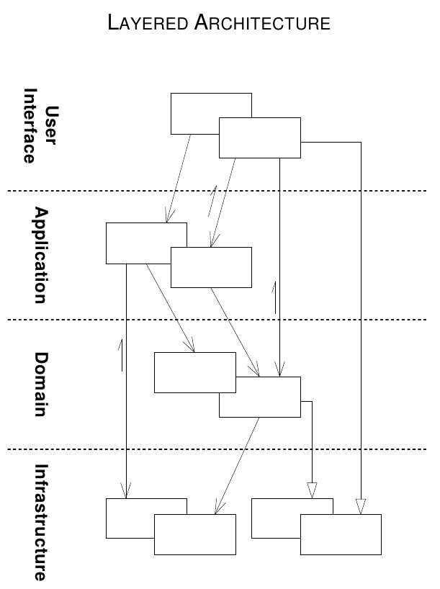
© 2003, Eric Evans. All rights reserved

Slide 9
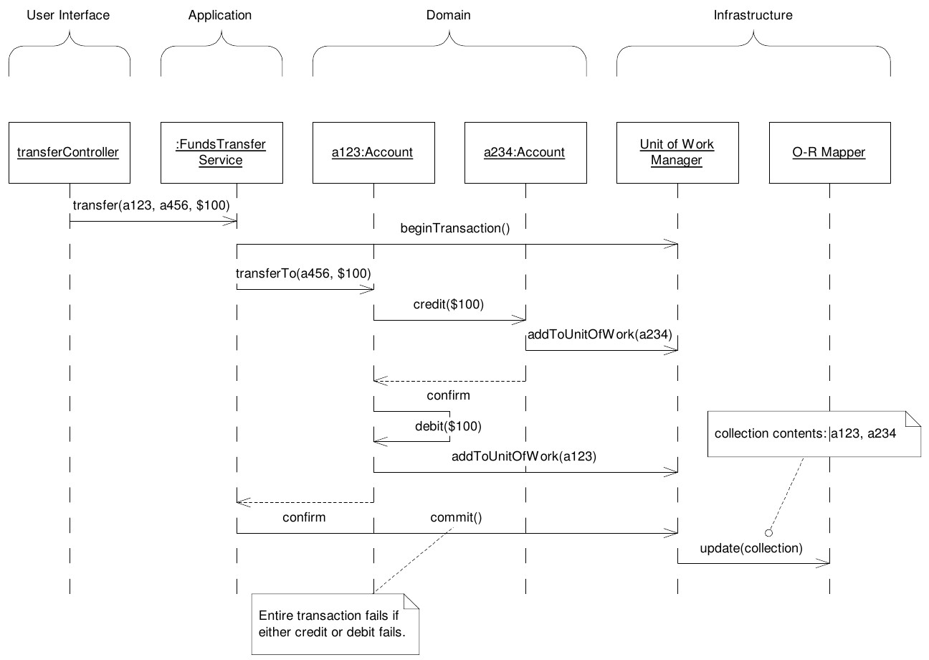
a234
a234
© 2003, Eric Evans. All rights reserved

Slide 10
Arquitectura por capas
Cada capa tiene que ser cohesiva y estar conectada con las otras capas, pero no demasiado acoplada con ellas
Los objetos de una capa deben tener dependencias solo con objetos de alguna capa inferior
  Llamando a sus interfaces públicas y guardando referencias a ellos (temporalmente)
Si un objeto de una capa inferior necesita comunicarse con uno de una capa superior (además por supuesto de responder cuando ha sido invocado desde arriba) debe hacerlo por métodos indirectos
  Por ejemplo usando callbacks, o el patrón sujeto-observador
La conexión entre la capa de interfaz de usuario y la del dominio típicamente usará alguna variante del patrón modelo-vista-controlador

Slide 11
Arquitectura por capas
La capa de infraestructura puede ofrecer servicios genéricos (p.ej. enviar e-mails) a la capa de aplicación
  Los objetos de la capa de aplicación saben cuándo hay que enviar un e-mail, pero no tienen por qué saber cómo se hace
No toda la infraestructura se puede separar limpiamente en forma de servicios
  Por ejemplo, es típico que para implementar un widget de GUI tengamos que extender una clase “widget genérico” de nuestra infraestructura
  Hay que tener cuidado para que nuestra elección de frameworks de infraestructura no complique el adecuado reparto de responsabilidades entre los objetos de nuestro programa

Slide 12
Un modelo expresado en el software

Slide 13
Conectar diagramas e implementación
Para que funcione el diseño dirigido por el dominio, el modelo de dominio tiene que ser único, aunque lo expresemos de distintas formas y con distintos niveles de detalle
  Por ejemplo, si nuestros diagramas UML dicen una cosa y nuestro código hace otra, no tenemos un buen modelo de dominio
Todas las asociaciones entre clases son igual de fáciles de dibujar en un diagrama, pero luego unas son más complicadas de implementar que otras

Slide 14
Asociaciones
Por cada asociación navegable en los diagramas tiene que haber un mecanismo de implementación que la soporte y tenga las mismas propiedades
  Pueden implementarse con referencias entre objetos o incluso encapsulando una consulta de base de datos
Por ejemplo, una asociación de 1 a * puede implementarse como
  Una colección que sea propiedad del objeto del lado 1
  O bien como un método de ese objeto que consulta a una BD, coge la respuesta y la convierte en * objetos
El mundo real tiene muchas asociaciones * a * e, ingenuamente, nos puede parecer que casi todas deberían ser bidireccionales
  Pero esas son las más complicadas de implementar

Slide 15
Asociaciones
Hay tres formas de hacer que las asociaciones sean más fáciles de manejar
  Imponer una dirección de navegación
  Reducir la multiplicidad
  Eliminar asociaciones que existen en el dominio pero que no son esenciales en nuestro problema
Restringir las asociaciones es importante para crear y mantener el tipo de modelo único que buscamos en DDD
  Lo bastante expresivo para entender el problema y lo bastante simple para que el diseño/implementación sea un proceso directo

Slide 16
Restringir las asociaciones
Coger una relación 1 a * o * a * y especificar una dirección de navegabilidad simplifica mucho el diseño
  Por ejemplo, si la asociación es bidireccional, y añado un objeto a la colección del lado * ese objeto debe recibir información sobre cuál está en el lado 1
  Si es unidireccional, puedo añadir objetos a la colección del lado * sin que estos tengan por qué saber cuál está en el lado 1
Si se restringe la navegabilidad en una relación * a *, esta se puede implementar como una relación 1 a *, mucho más fácil de manejar
  Seguirá siendo cierto que ambos lados tienen multiplicidad *, pero como los enlaces entre los objetos solo serán navegables en un único sentido, la implementación puede ser una simple colección propiedad del lado no navegable, como si fuera una 1 a *

Slide 17
Pregunta
¿Recordáis cómo implementamos una relación * a * entre dos clases en Java, sin BD?
?
!!
??

Slide 18
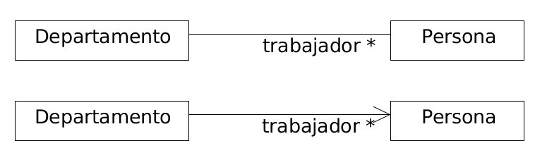
Supongamos que un departamento de una empresa tiene muchos trabajadores
  Y cada trabajador/a pertenece a un único departamento
  Nos puede parecer una relación bidireccional (el departamento tiene trabajadores, los trabajadores pertenecen al departamento)
Sin embargo, especificar una navegabilidad en la asociación separa mejor el concepto “Persona” del concepto “Trabajador en un departamento”
  Si la relación es bidireccional, pertenecer o no a un departamento está muy ligado a ser persona
    Cada instancia de Persona tiene acceso directo a su objeto Departamento correspondiente
  Si es unidireccional, las personas no están directamente enlazadas con departamentos, luego el departamento (o departamentos) al que pertenece cada Persona ya no parece que sea tan importante
Además, si nuestro problema consiste principalmente en modelizar una empresa, el concepto Departamento será más importante, las consultas generalmente vendrán desde ahí y la segunda versión lo refleja mejor

Slide 19
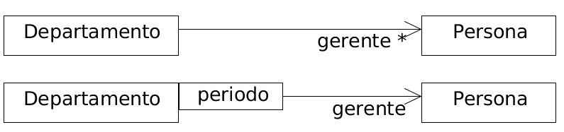
Restringir las asociaciones
Una comprensión más detallada de una asociación puede llevar a modelizarla restringiéndola con un clasificador (qualifier)
  P. ej. Un departamento habrá tenido muchos gerentes, pero solo uno en cada periodo de tiempo (en cada periodo por tanto la relación es 1 a 1)

Slide 20
Restringir las asociaciones
Por supuesto, la restricción definitiva es eliminar la asociación del modelo, aunque exista en el dominio, si esta no es esencial
  Esencial, significa esencial para la aplicación que estamos construyendo
    Recordad: solo nos interesan los invariantes de dominio que requieren nuestras historias de usuario
Restringir las asociaciones entre clases del dominio de acuerdo a nuestras necesidades, hace el modelo más simple de entender y de implementar
  Y además las relaciones más complejas (las bidireccionales y/o * a *) que queden en el modelo estarán ahí porque son realmente importantes para expresar bien el dominio y las necesidades de nuestra aplicación y no por ingenuidad

Slide 21
Entidades

Slide 22
Entidades
Muchas cosas se definen por su identidad, no por sus atributos
  P.ej. la identidad de una persona permanece desde su nacimiento hasta su muerte, y más allá (p.ej. por temas legales)
    Pero sus atributos cambian (altura, peso...) o pueden cambiar (nombre, dirección...) a lo largo de su vida e incluso desaparecen después
La identidad conceptual debe ser mantenida entre distintas implementaciones de los objetos, sus formas almacenadas (p.ej en BD) y ser compartida con la entidad de la realidad
  Cuando llega un cliente al banco y enseña su DNI debemos poder relacionarlo de forma inequívoca con un objeto en nuestro sistema, un registro en nuestra BD...

Slide 23
Entidades
Aunque el modelizado de objetos tiende a focalizarse en los atributos de los mismos, el concepto fundamental de una entidad es una continuidad abstracta que lo enlaza en el tiempo, a través de su ciclo de vida y entre sus distintos formatos
Debemos poder distinguir entre dos entidades distintas aunque tengan los mismos atributos, y determinar que dos objetos con atributos distintos pueden ser la misma entidad

Slide 24
Entidades
Una entidad (u objeto referencia) es un objeto definido principalmente por su identidad
  Debe tener una operación que devuelva un símbolo único que sea su identidad / identificador
Tienen ciclos de vida que cambian radicalmente su forma y sus contenidos, pero debe mantenerse un hilo de continuidad
  Debe poder distinguirse su identidad independientemente de su forma o su historia
El modelo tendrá que dejar claro qué significa exactamente que dos entidades sean la misma
Muchas entidades no tendrán reflejo en entidades tangibles del mundo real y representarán los conceptos abstractos del dominio que tienen identidad y continuidad

Slide 25
Entidades
La identidad no es intrínseca a las cosas del mundo, es algo que les ponemos porque nos resulta útil
  La misma cosa del mundo real puede representarse como entidad o como no entidad en distintos modelos de dominio
  Por ejemplo, en un sistema de reserva de asientos en un estadio:
    Un asiento puede modelizarse como una entidad si cada entrada da derecho a un asiento concreto
    Un asiento no necesita ser una entidad si la entrada da derecho a usar cualquier asiento libre

Slide 26
Modelizar entidades
La clase que modeliza una entidad debería limitarse a sus características intrínsecas
  Aquellas que la definen y/o se usan normalmente para buscarla
    Por ejemplo, aunque cada objeto que modeliza una entidad Persona de nuestro sistema tenga un identificador numérico propio, el nombre y el DNI deben pertenecer a esta clase, porque se usarán muchas veces para localizar la persona en el sistema
Otras características de la entidad deberían ir en otros objetos asociados
  Objetos valor
Las entidades suelen tener responsabilidades conceptuales importante en el sistema y necesitarán también operaciones para implementarlas
  Muchas veces coordinando operaciones de los objetos que poseen

Slide 27
Identificar entidades
Algunas veces un conjunto de atributos se puede garantizar que son únicos dentro del sistema y nos sirven como identidad para algunas entidades
Pero la solución que sirve siempre es asignar a cada instancia un símbolo (p.ej., número o cadena) único dentro de la clase
  Este ID debe ser inmutable y acompañar al objeto en todo su ciclo de vida
  Este ID seguirá siendo válido aunque con el tiempo modifiquemos los atributos de la entidad
A veces necesitamos que el ID sea único incluso más allá de nuestro sistema
  Esto requiere especial cuidado
También es distinto el caso en que el ID tenga que ser o manipulado por personas
  Por ejemplo, que sea fácil de leer o escribir solo es importante en este caso

Slide 28
Identificadores únicos [universales]
“Identificador único” casi es redundante, puesto que un identificador que puede corresponder a varias entidades no es un buen identificador
  Pero se suele decir así, supongo que para resaltar su principal cualidad
Podemos distinguir los identificadores únicos por ser o no inteligentes
  Uno inteligente tiene al menos un parte con significado en el dominio del problema
    Por ejemplo un DNI como identificador en nuestra base de datos para nuestros clientes
  De uno no inteligente no podemos deducir ninguna información
También podemos distinguirlos por ser o no universales
  Un identificador único universal (UUID) está [casi] garantizado que es totalmente único (incluso fuera de nuestro sistema de información) si se genera de acuerdo a ciertas reglas

Slide 29
Pregunta
¿Es mejor que nuestros identificadores sean inteligentes o no?
¿Es mejor que nuestros identificadores sean universales o solo únicos en nuestro sistema de información?
Deberes: consultad, p.ej., la documentación de la clase java.util.UUID
?
!!
??

Slide 30
Objetos valor

Slide 31
Objetos valor
Muchos objetos no tienen una identidad conceptual
  Son descripciones de las características o de la naturaleza de algo
Asignar identidad a objetos que no son entidades puede empeorar las prestaciones del sistema
  Además de que complica el modelo haciendo que todos los objetos parezcan igualmente importantes
El diseño de software es una batalla constante contra la complejidad
  El tratamiento especial que requiere una entidad hay que usarlo solo cuando es necesario

Slide 32
Objetos valor
Un objeto que describe un aspecto del dominio que no tiene identidad conceptual se llama objeto valor
  Representan elementos del dominio que nos interesan por lo que son, no por quiénes son
Los tipos básicos (cadenas, números...) y no tan básicos (fechas, colores...) son ejemplos de objetos valor (en lenguajes orientados a objetos)
  Pero pueden ser bastante más complejos y seguir siendo objetos valor
  Incluso pueden ser grupos de objetos relacionados

Slide 33
Objetos valor
Un objeto valor puede referenciar a algunas entidades
  Por ejemplo una ruta automáticamente calculada entre dos ciudades puede representarse como un objeto valor que tiene referencias a varias entidades
    Esas entidades serían las ciudades origen y destino y las carreteras y calles intermedias
Tienen varios usos habituales
  Ser parámetros en las llamadas entre objetos
  Crearse para una operación y luego descartarse
  Ser atributos de entidades y de otros objetos valor
    La persona se modeliza como una entidad, su nombre se modeliza con un objeto valor

Slide 34
Objetos valor
Si de un elemento del dominio solo te interesan sus atributos:
  Modelízalo como un objeto valor que tenga los atributos y la funcionalidad necesarios
    Los atributos de un objeto valor deberían estar estrechamente relacionados (cohesión alta)
  Trátalo como si fuera inmutable
  No le des identidad
    No es una entidad y no la necesita

Slide 35
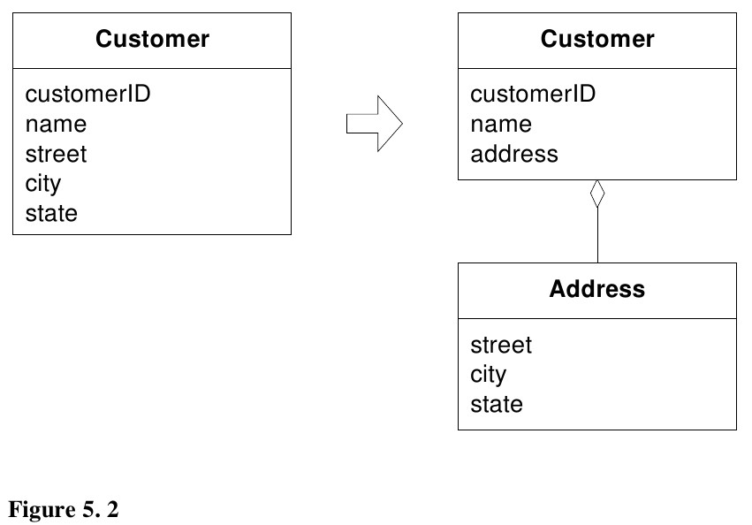
Eric Evans
Domain-Driven Design...
Figure 4.2

Slide 36
Pregunta
En la figura anterior, Address es un objeto valor. ¿Es esto siempre una buena elección para una dirección postal?
?
!!
??

Slide 37
Modelizado de objetos valor
Dos objetos valor de la misma clase y con los mismos atributos son totalmente equivalentes
  Nos da igual qué instancia tenemos, o cuántas copias pueda haber en distintas partes del sistema
Un objeto valor puede copiarse libremente
  P.ej. no tenemos que preocuparnos de generar un ID nuevo para cada copia
Si es inmutable (una vez construido no puede ser alterado) puede compartirse sin peligro entre distintos objetos, o pasarse como parámetro sin riesgo de que sea alterado indebidamente
  Si hay muchos objetos valor, y suele ser así, el poder reutilizarlos es una gran ventaja en prestaciones (la creación de objetos suele ser relativamente cara) y uso de memoria

Slide 38
¿Objetos valor mutables o inmutables?
La inmutabilidad simplifica la implementación y hace que compartir y pasar referencias sea seguro
  Facilita compartir el objeto. Uno mutable no debe ser compartido libremente
Sin embargo, hay ocasiones en que la mutabilidad de los objetos valor será necesaria para mejorar prestaciones:
  Cuando el objeto valor cambia a menudo, especialmente si la creación/borrado de objetos es cara
  Si el reemplazo complica más algunas tareas (por ejemplo la gestión de la B.D.) que la modificación
Diseña objetos valor inmutables salvo que tengas un problema con las prestaciones
Si trabajas en Java, hay que tener en cuenta unas cuantas cosas para tener objetos valor inmutables
  Clase final, atributos private y final, constructor único, sin setters, copias defensivas en los getters si es necesario…
  También puedes darle un vistazo al proyecto Lombok (anotación @Value)

Slide 39
Pregunta
¿Tendría sentido que tuviéramos entidades inmutables?
?
!!
??

Slide 40
Asociaciones que involucran objetos valor
En general, como hemos visto antes, cuantas menos asociaciones haya, y más simples sean, mejor
Las asociaciones bidireccionales, que en las entidades pueden ser algo complicadas de mantener, no tienen sentido para objetos valor
  Decir que si desde un objeto a:A podemos navegar hasta uno b:B entonces desde b:B podemos navegar hasta a:A (asociación bidireccional) solo tiene sentido si podemos distinguir a:A de a':A cuando a y a' tienen los mismos atributos, lo que requeriría que tuvieran identidad
  Por tanto, elimina las asociaciones bidireccionales entre objetos valor
    Y si queda alguna que te sigue pareciendo necesaria, posiblemente tienes alguna entidad de la que no eras consciente

Slide 41
Servicios

Slide 42
Servicios
Puede haber conceptos en el dominio de problema que son intrínsecamente actividades o acciones
  Si nuestro paradigma de modelizado son los objetos, trataremos de encajarlas en los objetos que tengamos
Si forzamos mucho esto, la responsabilidad de algunos objetos dejará de ser clara
  En ellos estaremos violando el principio de responsabilidad única
Otras veces se crean objetos solo para contener operaciones
  No tienen estado ni significado propio en el dominio
  Suelen acabar llamándose XManager, Utils... o algo así
  Esta alternativa no es ideal, aunque es mejor que la del punto anterior

Slide 43
Servicios
Un servicio (de dominio) es una operación ofrecida a través de una interfaz que tiene presencia por sí misma en el modelo, sin encapsular estado
  Representa un concepto dinámico del dominio, un comportamiento que tiene sentido para sus expertos
  Entidades y objetos valor sí que encapsulan estado, los servicios no
  No es el mismo tipo de servicio que al que nos referimos al hablar por ejemplo de servicio web, o arquitectura orientada a servicios, que son patrones técnicos

Slide 44
Servicios
Los servicios se definen solo en función de lo que pueden hacer por los objetos que los invocan
  Se les suele nombrar por una actividad y no por un nombre
    P.ej. CalculadorRutas o ServicioCalculoRutas y no Ruta
Igual que los objetos, los servicios tienen responsabilidades
  Las responsabilidades, y las interfaces que las soportan, deben definirse en términos del lenguaje del dominio
  Los nombres de las operaciones deben venir del lenguaje compartido o ser añadidos a este

Slide 45
Servicios
Un buen servicio tiene tres características
  La operación se relaciona con un concepto del dominio que no es parte natural de una entidad o de un objeto valor
  La interfaz se define en términos de otros elementos del modelo del dominio
    P.ej. sus parámetros son objetos valor o entidades
  Las operaciones no guardan memoria o estado (stateless)
    Cualquiera puede usar cualquier instancia del servicio independientemente de la historia individual de esa instancia, porque la historia no afecta a su ejecución
La ejecución de un servicio puede usar información que esté accesible globalmente (p.ej. en un repositorio de datos compartido) e incluso puede cambiarla
  Pero no guarda un estado propio que afecte a su comportamiento futuro

Slide 46
Servicios de dominio y de aplicación
Cuando se habla de servicios en sistemas informáticos, normalmente son técnicos y su sitio natural es la capa de infraestructura
Los servicios de dominio (y los de aplicación), que son los que nos interesan aquí, colaboran con ellos
  Por ejemplo, un servicio web (infraestructura) puede ofrecer cuatro operaciones, que en la capa de aplicación se implementan como cuatro servicios distintos, dos de los cuales llaman a un mismo servicio de la capa de dominio
Muchos servicios llaman a operaciones ofrecidas por las entidades y los objetos valor del dominio
  Estos servicios pueden pertenecer al dominio o a la aplicación, y a veces no habrá una clara razón para preferir una capa a la otra

Slide 47
Preguntas
En una aplicación de banca con las cuatro capas que hemos visto, en qué capa pondríamos...
... un servicio para exportar transacciones financieras a una hoja de cálculo en formato OpenDocument
… un servicio para transformar hojas de cálculo OpenDocument a hojas de cálculo Excel
?
!!
??

Slide 48
Los servicios en la capa del Dominio
Los servicios de dominio también pueden ayudar a simplificar nuestro sistema
  Uno que dé acceso a operaciones del dominio que están repartidas en distintas entidades/objetos valor puede ser una buena opción si tenemos muchos objetos
    Sería un tipo de Façade
Hay distintas formas de proporcionar acceso a un servicio (especialmente relevantes en sistemas distribuidos)
  La decisión crucial es la de encapsular cierta parte del domino como servicio
  Un simple objeto Singleton puede ser una implementación perfectamente válida para servicios de dominio en un sistema no distribuido, o un buen sitio para una Façade si el sistema es distribuido

Slide 49
Paquetes (Modules)

Slide 50
Los paquetes
Como elemento de diseño están más que establecidos, pues ayudan a organizar el código y a ocultar detalles poco relevantes desde cierto nivel de abstracción
Sin embargo, los paquetes también tienen un papel en la capa del dominio, y este papel es rara vez considerado

Slide 51
Paquetes (de dominio)
Los paquetes deben tener alta cohesión conceptual y bajo acoplamiento entre ellos
Si hay mucho acoplamiento entre objetos en distintos paquetes, quizás falte algún concepto que pueda servir para unificar esos objetos en un nuevo paquete
Busca el acoplamiento bajo en el sentido de tener conceptos que se pueden entender (sobre los que se puede razonar) por separado
Los paquetes deben reflejar el dominio
  Deben corresponder a conceptos de alto nivel en este dominio y sus nombres ser parte del lenguaje compartido
  Deben evolucionar en paralelo al resto de cambios que hagamos en el modelo del dominio

Slide 52
Preguntas
¿Qué estilo preferimos al importar unas clases del dominio desde otras?
import pac1.B1;
import pac1.B2;
import pac1.B3;
import pac2.C1;
...
import pac1.*;
import pac2.*;
?
!!
??

Slide 53
Paradigmas de modelizado

Slide 54
¿Por qué predomina el diseño orientado a objetos?
Buena relación entre potencia y simplicidad
  Hay desarrolladores experimentados que aún no entienden todo su potencial, pero hasta los no expertos pueden seguir las ideas básicas en un diagrama de objetos
Se adapta bien a muchos dominios de problema
Desde su inicio hay lenguajes de programación orientados a objetos que permiten implementar los diseños de manera directa
Madurez: lenguajes de programación, entornos de desarrollo, bibliotecas de software, libros, patrones, diseñadores experimentados...

Slide 55
Alternativas
Hay algunos dominios de problema para los que el paradigma orientado a objetos no es la mejor opción
  Por ejemplo los que son intensamente matemáticos, o los que están muy basados en conocimiento estructurado/formalizado
En ellos podemos aplicar igualmente el diseño dirigido por el dominio, pero nuestros diseños podrían usar otras técnicas
  Un sistema fuertemente basado en conocimiento podría usar lógica de predicados como diseño y un sistema basado en reglas para su implementación
Si hay una parte relativamente pequeña de nuestro dominio que no se expresa bien con objetos, normalmente usaremos objetos y conviviremos con algunos que sean “un poco extraños”
  Por ejemplo, sistemas que usan bases de datos relacionales, motores de reglas, motores de workflows...

Slide 56
Ejercicio
Diseñad una interfaz y una clase base sencillas para entidades
  Pensad en la interfaz mínima común a todas las entidades en vuestro sistema, y en qué funcionalidad podéis querer proporcionar en la clase base
?
!!
??

Slide 57
Ejercicio
Diseñad un objeto valor para representar medidas de distancias en metros en vuestro sistema
  Cada instancia representará una distancia en metros, ni más ni menos
  Funcionalidad: poder devolver la distancia en kilómetros, poder sumar medidas de distancia en metros, asegurarnos de que no tenemos medidas negativas y comprobar si dos distancias en metros son iguales
?
!!
??

Slide 58
Ejercicio
Tenemos una entidad de dominio para reservas de vacaciones
public class Reserva extends BaseEntity {
  private viajeroId, noche1, noche2
  public Reserva (int viajeroId, DateTime noche1, DateTime noche2) {
    super(); // nos dará un id único
    // atributos privados = params del constructor
  }
  // getters públicos, como mucho, para los atributos privados
}
Hay varias cosas importantes que tenemos que comprobar
  Que noche1 es una fecha anterior en el tiempo a noche2
  Que se cumple la duración mínima. La duración mínima cambia con frecuencia, pero se puede chequear siempre en este servicio de dominio:
  boolean PolíticaDuraciónMínima.seCumple(DateTime noche1, DateTime noche2)
Podríamos ampliar la entidad Reserva para que chequeara ella misma el cumplimiento de las políticas pero, por mantenerla lo más simple posible, preferimos delegar esta tarea en un objeto valor: diseñad un objeto valor que podamos asociar a la Reserva y donde tenga sentido chequear las políticas mencionadas
?
!!
??

Slide 59
Ejercicio
Tenemos una entidad de dominio para personas apuntadas a un sitio de citas online, donde se calcula la compatibilidad con otras personas
public class PersonaSolitaria extends BaseEntity {
  private sexo, fechaNacimiento, foto, intereses, aficiones...
  public PersonaSolitaria (...) {
    super(); // nos dará un id único
    // atributos privados = params del constructor
  }
  public int tasaDeCompatibilidadCon(PersonaSolitaria other) {
    // compara los this.X con other.X calcula el índice y devuélvelo
  }
  // getters públicos, como mucho, para los atributos privados
}
El cálculo que se hace en el método tasaDeCompatibilidadCon es complicado y no nos parece esencial en la definición de la entidad PersonaSolitaria. Refactorizad el código de esta entidad para extraer ese cálculo
?
!!
??

Slide 60
Ejercicio
Implementa el siguiente diagrama de clases UML en Java 8
Luego haz lo mismo pero asumiendo que las multiplicidades son 1 en ambos lados y finalmente asumiendo que son * en ambos lados
?
!!
??

Slide 61
Solución
Tenéis un esbozo de solución en https://github.com/UNIZAR-30249-LabIS/ejercicios
  Para discutirla y señalar temas interesantes que surgen, no necesariamente como la mejor, o mucho menos la única, alternativa
    De hecho en algunos aspectos es más rebuscada de lo que es habitual

Slide 62
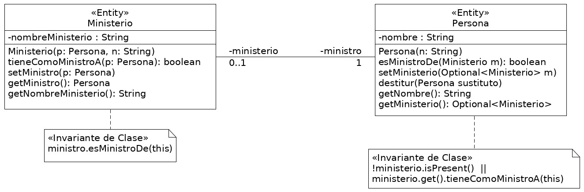
Comentarios de la solución 0..1 a 1
El constructor de Ministerio requiere una Persona (lado 1) pero el de Persona no requiere un Ministerio (lado 0..1)
El uso de Optional<> para el Ministerio de una Persona no es el esperado en Java 8 para esto, pero así lo podemos comentar
Notad el uso de invariantes de clase (ya lo veremos mejor)
¿Qué pasa cuando un ministro es destituido? Dado que todo Ministerio debe tener siempre un ministro (lado 1), hemos decidido que la forma de hacerlo sea con un método destituir que exige un sustituto
  Pero esto es un tema de Dominio y la solución dependerá de este

Slide 63
Comentarios de la solución 1 a 1
Una forma sencilla de implementar una asociación bidireccional 1 a 1 es elegir una clase como dominante en la relación y otra como dominada. La dominante crea un objeto de la dominada en su propio constructor y le pasa this como parámetro al constructor de esa
  Y luego no permitimos más cambios
Eso puede servir con Objetos Valor, pero puede ser problemático con Entidades, que generalmente pueden cambiar durante su vida, así que en la solución hemos planteado una alternativa más complicada

Slide 64
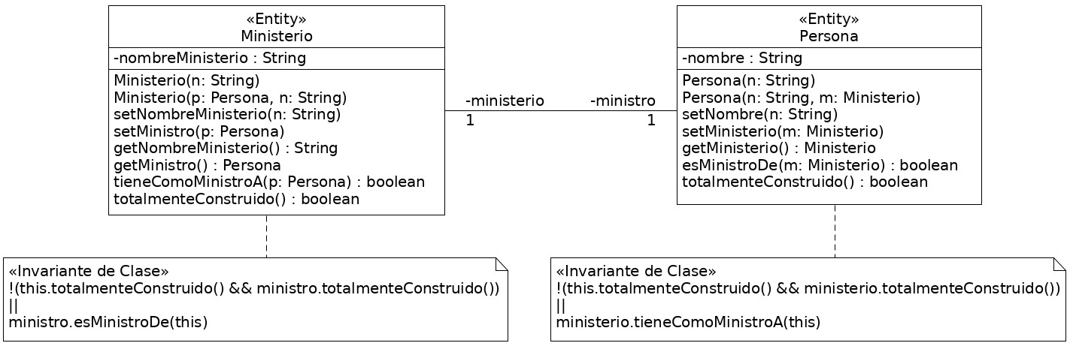
Comentarios de la solución 1 a 1

Slide 65
Comentarios de la solución 1 a 1
Con entidades, el requisito 1 a 1 puede ser imposible de mantener todo el tiempo, especialmente durante la construcción de los objetos y mientras se hacen cambios. Una opción es relajarlo temporalmente:
  El método totalmenteConstruido() nos dice si tenemos un objeto completo o no
  Notad que el invariante de clase tiene que contemplar que el objeto es válido si no está totalmenteConstruido(), o nunca será válido
  Aunque en el ejemplo no lo he hecho, una factoría para instanciar pares <Ministerio, Persona> sería una buena idea
¿Qué pasa cuando asignamos un nuevo ministro a un Ministerio? La multiplicidad 1 a 1 exige que toda Persona tenga un Ministerio, así que ¿qué hacemos con el antiguo ministro?
  Primero, este problema es de dominio. Segundo, este tipo de cosas sugieren que las multiplicidades elegidas no son lo que realmente necesitamos.
  En el código se nulifica el ministerio del antiguo ministro, dejando a ese ministro en estado incompleto, dado que no tenemos más información para trabajar
  Algo similar para el caso de asignar un nuevo Ministerio a un ministro
El código de los métodos setMinistro y setMinisterio se encarga de mantener la coherencia entre los dos objetos involucrados (el this, y el parámetro)
  Recordad que en estos casos hay que tener cuidado de no entrar en un ciclo de llamadas infinitas entre el uno y el otro que acabe en un desbordamiento de pila

Slide 66
Comentarios de la solución 1 a 1
Aunque todo se puede solucionar, mejor o peor, hay una pregunta importante: ¿de verdad necesitamos una asociación 1 a 1, bidireccional, entre dos entidades?
Dos objetos con una asociación de ese tipo son a casi todos los efectos el mismo objeto: siempre van juntos y desde uno siempre podemos llegar al otro. ¿Por qué tenemos dos?
  Pasa lo mismo si son objetos valor
En general, preferiremos evitar las asociaciones bidireccionales 1 a 1, especialmente entre entidades
  Es difícil decir “siempre”, pero salvo la absoluta certeza de que en vuestro caso no hay una alternativa válida, evitadlas

Slide 67
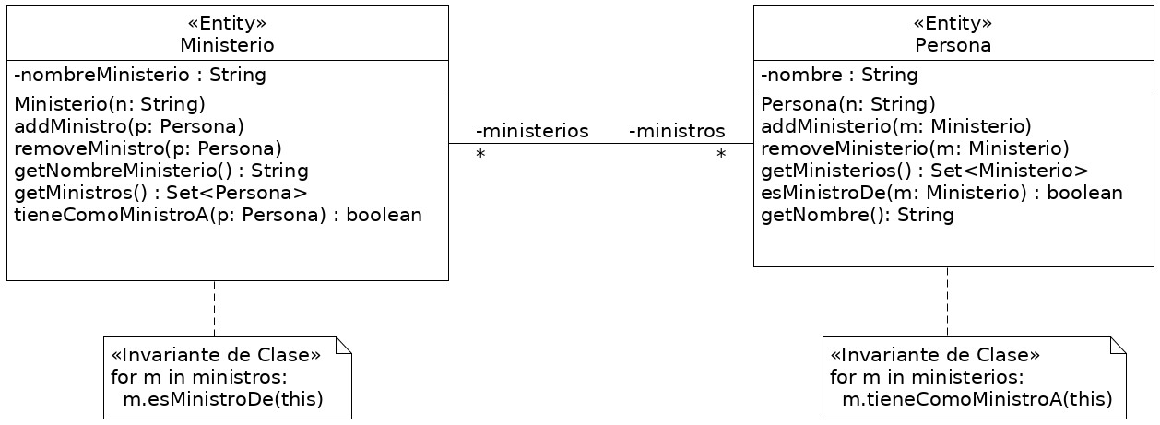
Comentarios de la solución * a *

Slide 68
Comentarios de la solución * a *
Lo hemos implementado con dos colecciones de tipo Set en ambos lados de la asociación
  Esto por sí solo no es una relación * a * son dos relaciones 1 a *
    Necesitamos hacer algo para asegurarnos de mantener la coherencia
Cada vez que se añade o quita un elemento a esas colecciones a través de los métodos de las entidades (addMinistro(), removeMinistro(), addMinisterio(), removeMinisterio(), se modifica en el otro lado para mantener la coherencia
  P.ej. Al hacer m.addMinistro(p), se acaba llamando a p.addMinisterio(m) si es necesario (ojo de nuevo con evitar desbordamientos de pila con esto)
Hay una puerta trasera que hay que cerrar: p.ej. si el método getMinistros() devuelve el Set de ministros de un ministerio y el código que lo ha llamado modifica la colección, habremos roto la restricción impuesta por la cardinalidad de la asociación * a *
  Lo que hacemos es devolver una copia defensiva del Set. Otra alternativa, Java 9+, sería trabajar con colecciones inmutables

Slide 69
Bibliografía
Eric Evans. Domain-Driven Design: Tackling Complexity in the Heart of Software
  Capítulos 4,5

